Slide 1
OpenCV를 활용한 이미지분할
백석대학교 ICT학부 김준오

Slide 2
목차
이미지 분할(Image Segmentation)
예시 실험 결과 분석(Analysis of sample)

Slide 3
1.이미지 분할(Image Segmentation)
인공지능을 기반으로 한 한자 자형 인식, 분류, 자동화 → 이미지 인식을 위해 분할이 먼저 필요

Slide 4
OpenCV?
물체인식, 얼굴인식, 제스처인식
자율주행자동차, OCR판독기, 불량검사기
영상처리에 대부분 필수적으로 사용되는 라이브러리
#OpenCV = Open Source Computer Vision Library
#오픈소스 컴퓨터비전 라이브러리
#실시간 이미지 프로세싱(Realtime Image Processing)

Slide 5
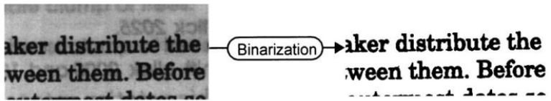
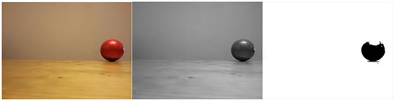
Binarization
원본영상
→ 그레이 영상으로 변환
→ Threshold(임계값)통해
→ 배경과 물체 분리
#이진화
#가장 간단한 분할(Segmentation)방법
#어떤 경계값(threshold)을 기준으로 낮은 값을 가지는 픽셀은
흑(0), 높은 값을 가지는 픽셀은 백(255)로 만드는 과정

Slide 6
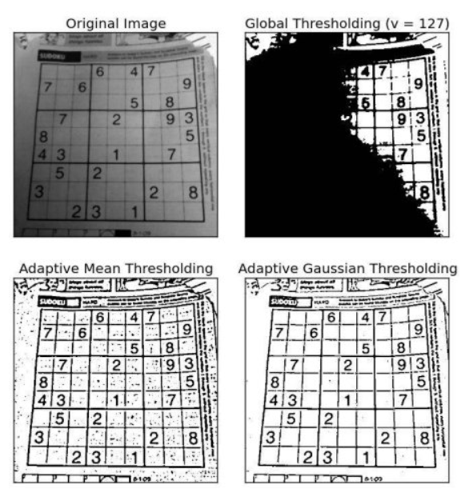
Threshold
thresh = cv2.adaptiveThreshold(gray,255,1,1,11,2)
global(simple) Threshold
: 전체 이미지에 하나의 임계값을 적용
adaptiveThreshold
: 서로 다른 영역에 적용되는 임계값 계산
: 입력으로 사용하는 이미지, 함수 등에 다른 결과가나옴
Otsu’s Binarization
: Otsu알고리즘으로 임계값 계산
#Threshold = ‘문턱’
#문턱 값(Thresholding Value)
: 이 값을 기준으로 변함
#Global Thresholding
#Adaptive Thresholding
#Otsu’s Binarization

Slide 7



Blur
gray = cv2.medianBlur(gray,5)
blur = cv2.GaussianBlur(gray,(7,7),0)
#흐림효과
#노이즈 제거
#Averaging
#Gaussian Filtering
#Median Filtering
#Bilateral Filtering
원본
median
gaussian

Slide 8
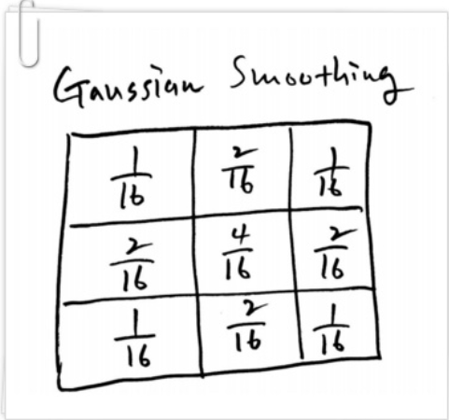
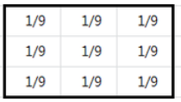
Blur
gray = cv2.medianBlur(gray,5)
blur = cv2.GaussianBlur(gray,(7,7),0)
Median Filtering
: 주변 픽셀들의 값과 자신의 값들을 크기에 따라 정렬
중간값(median)을 구하여 자신의 픽셀 값으로 함
Gaussian Filtering
: 픽셀별로 반영비율을 달리함
가운데 픽셀에 가중치를 높게, 멀어질수록 낮게
#흐림효과
#노이즈 제거
#Averaging
#Gaussian Filtering
#Median Filtering
#Bilateral Filtering
Median filtering

Slide 9


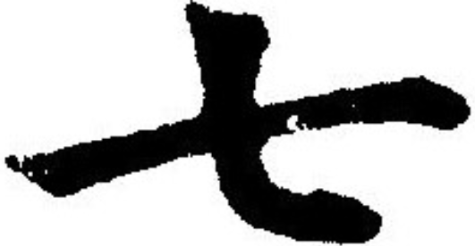

Morphology
thresh = cv2.dilate(thresh,None,iterations = 5)
thresh = cv2.erode(thresh,None,iterations = 4)
#형태학연산
#미리 특정한 형태를 띠는 필터를 만들고 이 필터를 영상에 씌워 새로운 영상을 얻어내는 기법 #Erosion
#Dilation
#Opening(Erosion → Dilation)
#Closing(Dilation → Erosion)

Slide 10


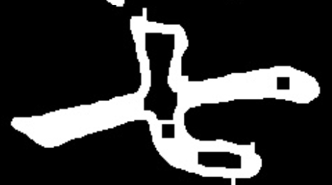
Morphology
thresh = cv2.dilate(thresh,None,iterations = 5)
thresh = cv2.erode(thresh,None,iterations = 4)
#형태학연산
#Erosion
#Dilation
#Opening(Erosion → Dilation)
#Closing(Dilation → Erosion)
원본
dilation
erosion

Slide 11
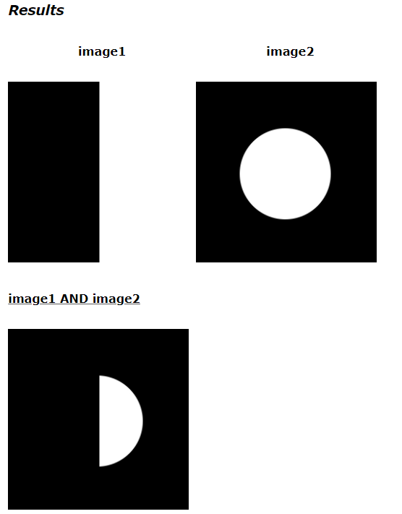
Bitwise
image_final = cv2.bitwise_and(gray , gray , mask = mask)
검은색 부분 = 0, 흰 색 부분 = 1
#AND
#OR
#NOT
#XOR

Slide 12
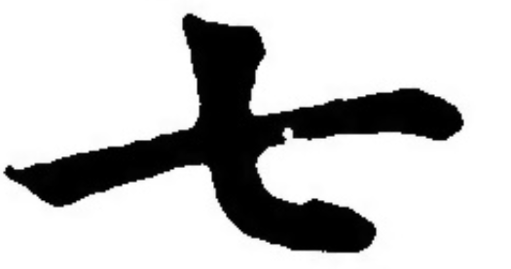


Bitwise
image_final = cv2.bitwise_and(gray , gray , mask = mask)
검은색 부분 = 0, 흰 색 부분 = 1
#AND
#OR
#NOT
#XOR
median
threshold
bitwise_and

Slide 13
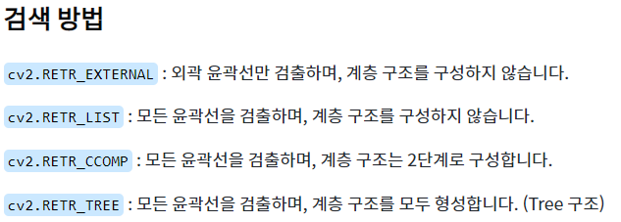
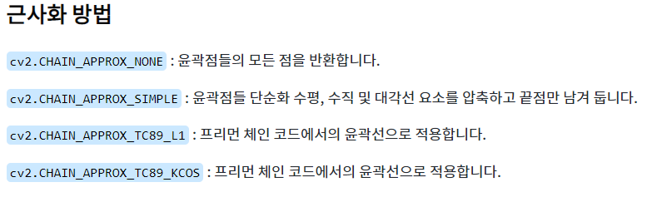
Contour
contours, hierarchy = cv2.findContours(dilated,cv2.RETR_EXTERNAL,cv2.CHAIN_APPROX_NONE)
#영상이나 이미지의 윤곽 영역 검출
#등고선 : 색상이나 강도가 동일한 모든 연속점(경계에 따라)을 연결한 곡선
#형상 분석과 물체감지 및 인식에 유용

Slide 14
2. 샘플 실험 결과 분석(Analysis of sample)
오류패턴

Slide 15
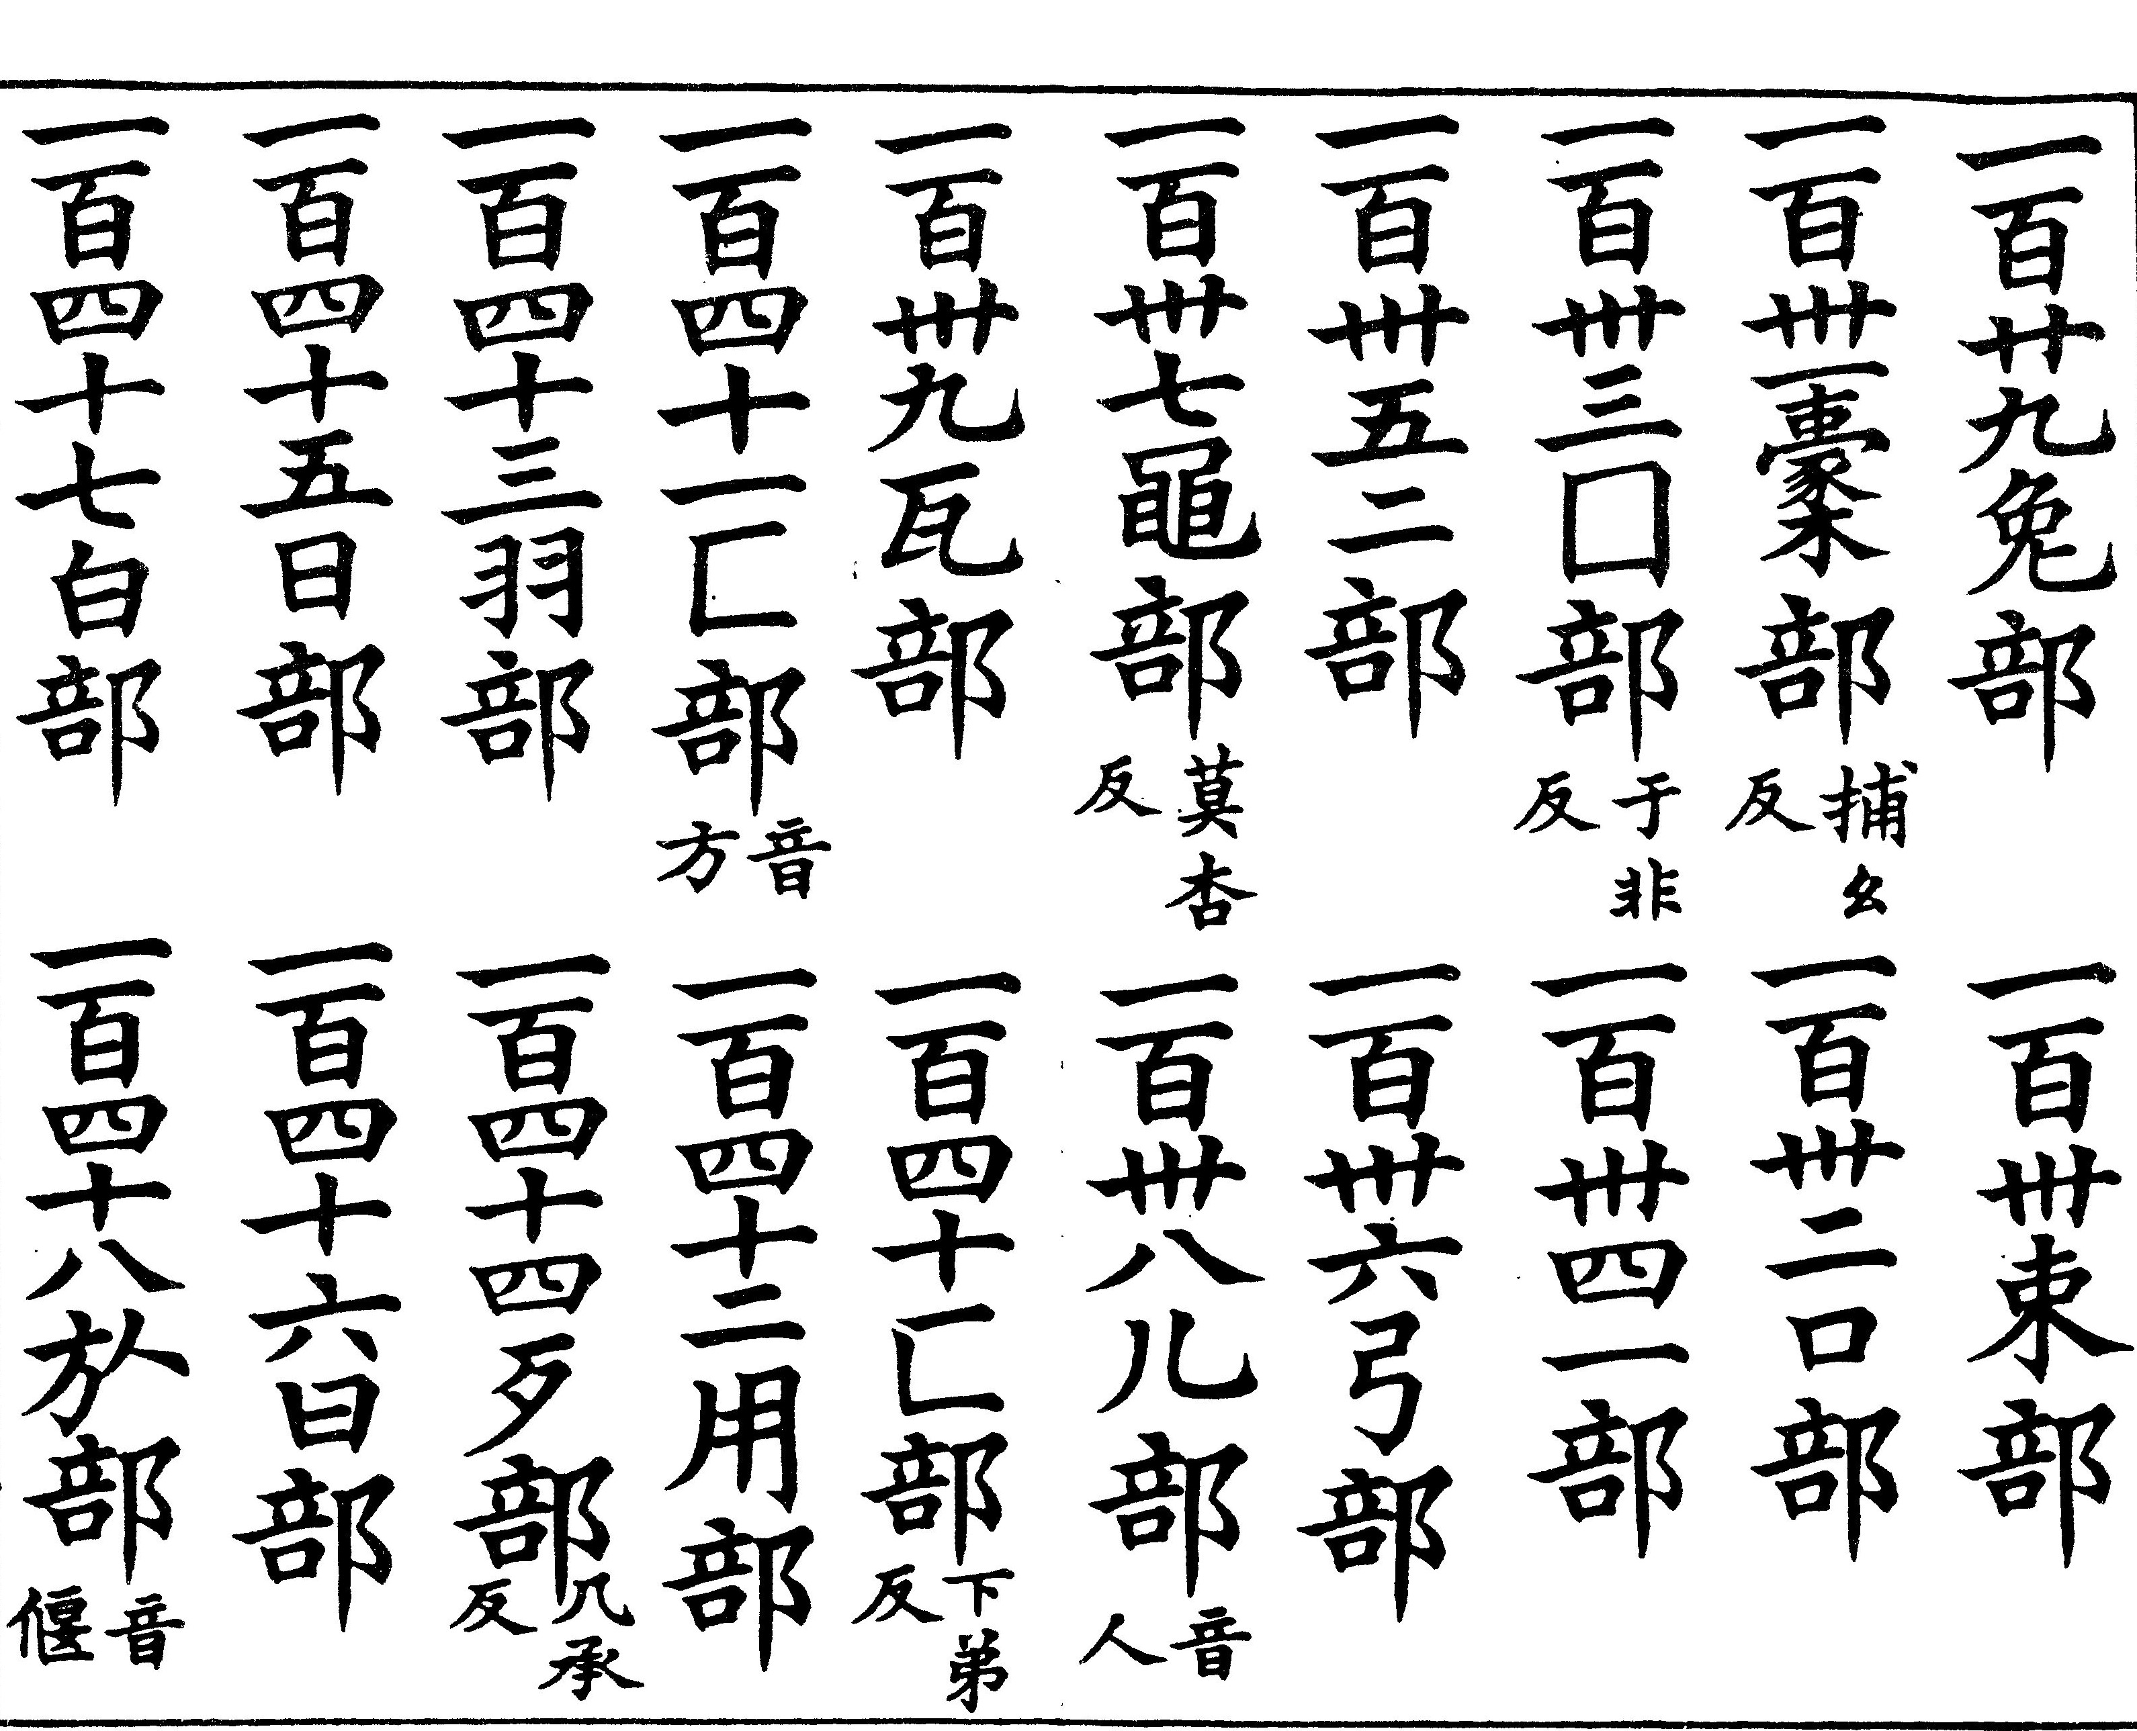
Sample01.jpg
Total number of char = 148
Number of char types = 47

Slide 16
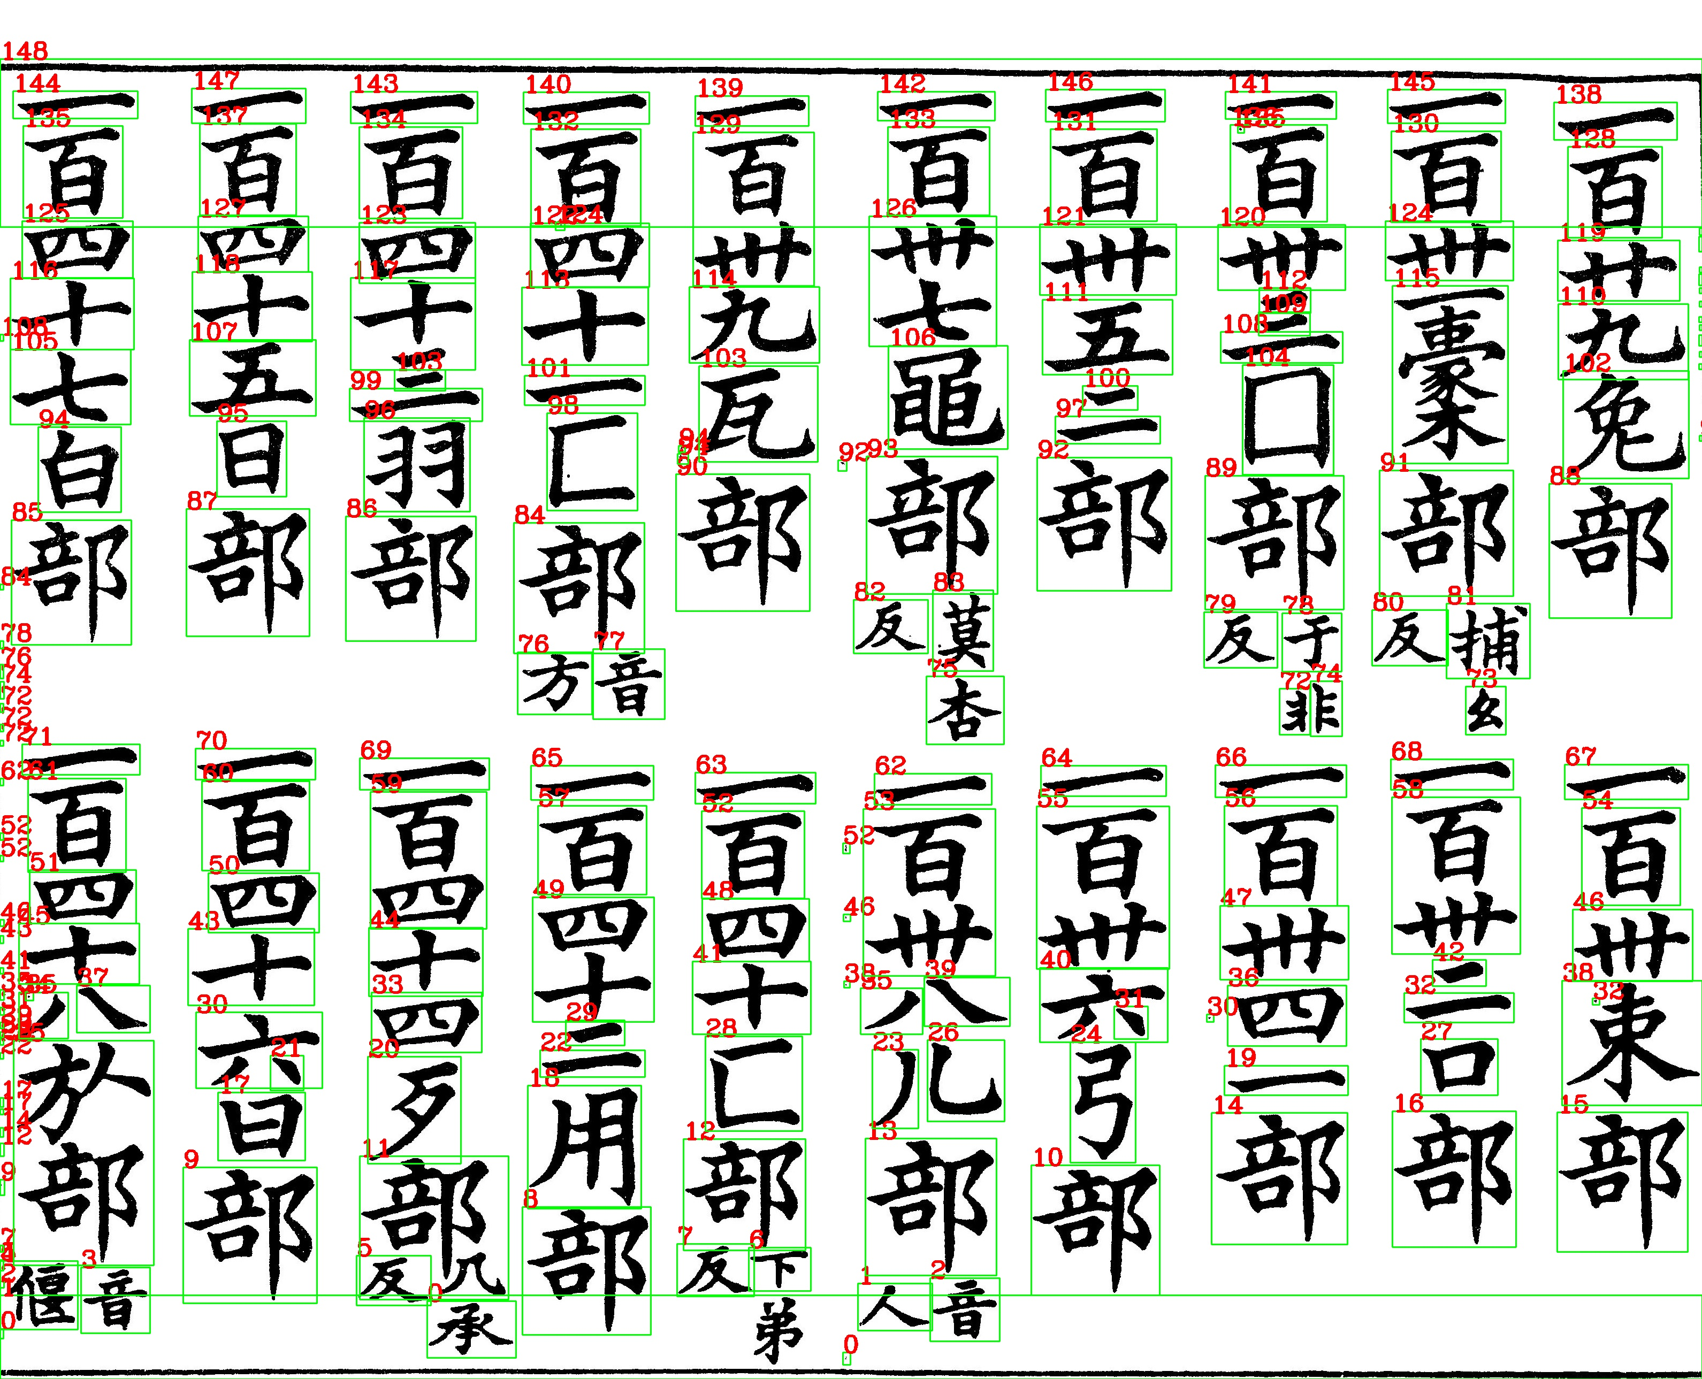
이미지 분할 예시
Dilation = 5, Erosion = 1
Total 148개의 이미지로 나뉨

Slide 17
정확률 = (정상 분할된 이미지 수/ 분할된 총 이미지 수)*100
변수 값 | 분할된 총 이미지 수 | 정상 분할된 이미지 수 | 오분류 | 정확률
d3_e1 | 165 | 135 | 30 | 82%
d3_e4 | 173 | 134 | 39 | 77%
d3_e7 | 18 | 0 | 18 | 0%
d4_e2 | 158 | 138 | 20 | 87%
d4_e5 | 161 | 134 | 27 | 83%
d5_e1 | 148 | 128 | 20 | 86%
d5_e4 | 152 | 132 | 20 | 86%
특이사항
二(두 이) 혹은 三(석 삼)의 경우, 一(한 일)로 분류된 것으로 처리하였기 때문에 오분류로 처리하지 않음. 따라서 정확률는 크게 의미가 없음.

Slide 18
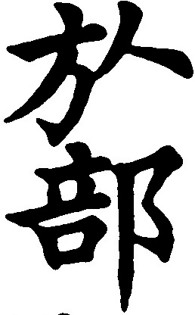






2. 샘플 실험 결과 분석(Analysis of sample)
1. 영역 분류 오류
2. 영역 분류 오류
3. 영역 겹침 오류
二(두 이) 혹은 三(석 삼)의 경우, 一(한 일)의 구성요소로 이루어짐에 따라 一(한 일)로 분류
분리되어진 문자가 의미를 가지는 경우
1개의 문자가 여러 부분으로 나뉘어짐
一(한 일)과의 차이점은 분리되어진 문자가 의미를 가지지 않음
상위 문자와 겹쳐 추출되는 경우
두 개의 문자 이미지가 연결되어 오분류

Slide 19




Case 01
영역 분류 오류
분리 되어진 문자가 의미를 가짐

Slide 20













Case 02
영역 분류 오류
분리되어진 문자가 의미를 가지지 않음

Slide 21



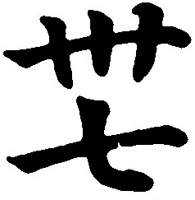



Case 03
영역 겹침 오류
영역이 겹쳐 연결되어 분류

Slide 22
etc
한번도 제대로 분류되지 않음
非(아닐 비, 비방할 비)
几(안석 궤, 몇 기, 무릇 범)
三(석 삼)
二(두 이)
儿(어진 사람 인, 아이 아, 다시 난 이 예)
八(여덟 팔)
d3_e4의 경우에만 한번 분류되었음
㫃(나부낄 언, 쓰러질 언)

Slide 23
요약
Sample01.jpg
Total number of char = 148
Number of char types = 47
Never Classified = 6 char
Only Once Classified = 㫃

Slide 24
감사합니다

